Slide 1
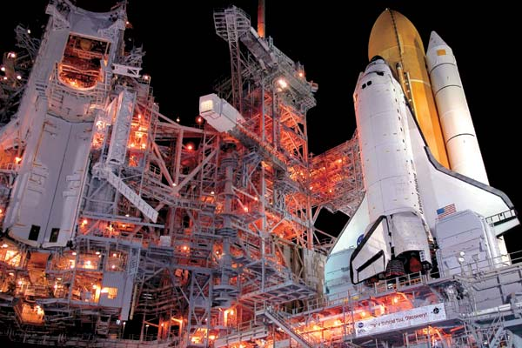

Slide 2
Как устроен космодром.

Slide 3
Космодромов в мире насчитывается более двух десятков. Все они похожи друг на друга, имеют примерно одинаковый набор элементов и различаются лишь размерами. История первого в мире космодрома Байконур началась, как это часто бывало в советские времена, с совместного Постановления ЦК КПСС и Совета Министров СССР от 12 февраля 1955 года. Этим постановлением был утвержден план создания Научно-исследовательского испытательного полигона, который с самого начала предназначался как для испытания боевых ракет, так и для исследований в области космической техники. Строительство Байконура велось быстро, и уже весной 1957 года все основные элементы инфраструктуры космодрома (ныне эта его часть называется «Центр») были готовы к эксплуатации. Всего за полтора года был возведен стартовый комплекс на «Площадке № 2», который впоследствии получил название «Гагаринский старт». Постепенно расширяясь, Байконур занял площадь в 6 717 км2. Она включает центр, левый и правый фланги, а также поля падения. Этот космодром был и остается единственной базой, которая позволяет России запускать пилотируемые корабли и выводить на орбиту крупные космические аппараты, такие, например, как орбитальная станция «Мир».

Slide 4
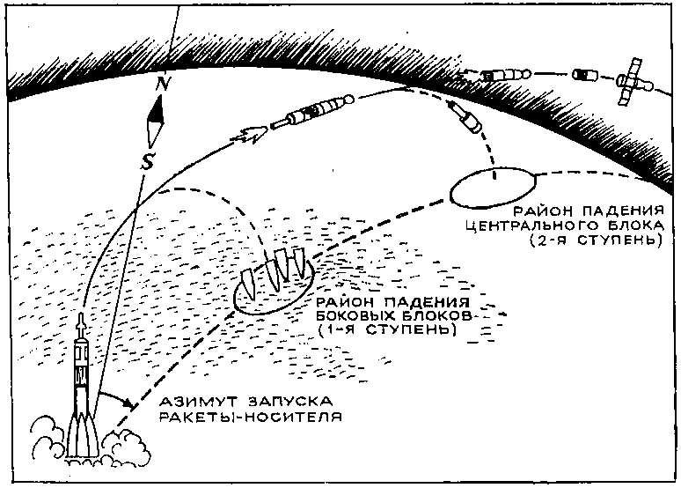
Запуск ракеты.

Slide 5
